Slide 1
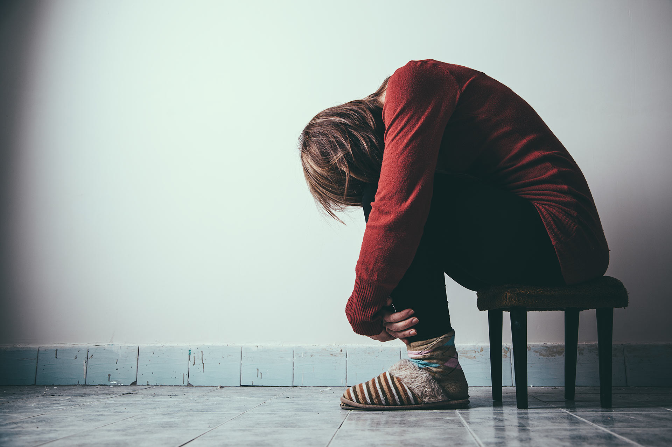
öncelikle kendin için
alkolden uzak dur
LİSE
Notes:
Bu sunudaki içeriğin daha ayrıntılı hâline Yeşilay tarafından lise çağı öğrencilerine ve gençlere yönelik hazırlanmış aşağıdaki kitapçıktan ulaşabilirsiniz:
Öncelikle Kendin İçin Alkolden Uzak Dur, Yeşilay Bilim Kurulu, 2016, İstanbul, Yeşilay TBM Alan Kitaplığı Dizisi No: 1.

Slide 2
Sunum içeriği
Bağımlılık nedir?
Alkol nedir?
Alkol bağımlılığı nasıl oluşur?
Alkol vücutta nasıl bir yol izler?
Kısa dönemdeki etkileri
Uzun dönemdeki etkileri
Alkole nasıl başlanıyor?
Yetişkin ve genç bireyin kullanım farkları
Alkol ve araç kullanım ilişkisi
Yanlış bilinenler
Davet yalanlarından korunmak
Alkolden korunmak için dikkat edilmesi gerekenler
Doğru - Yanlış etkinliği
02
Notes:
Ayrıca bakınız: Öncelikle Kendin İçin Alkolden Uzak Dur adlı Yeşilay tarafından hazırlanmış kitapçık.

Slide 3

Bağımlılık nedir?
Kişinin bir şeye aşırı bağlanmasıdır.
Kullanmanın zararlı olduğu bilindiği ve görüldüğü
hâlde tütün ürünlerinin bırakılamamasıdır.
Bağımlılık özetle, kişinin kullandığı bir nesne
veya yaptığı bir eylem üzerinde kontrolünü
kaybetmesidir.
03
Notes:
Ayrıca bakınız: Öncelikle Kendin İçin Alkolden Uzak Dur adlı Yeşilay tarafından hazırlanmış kitapçık, s. 2.

Slide 4
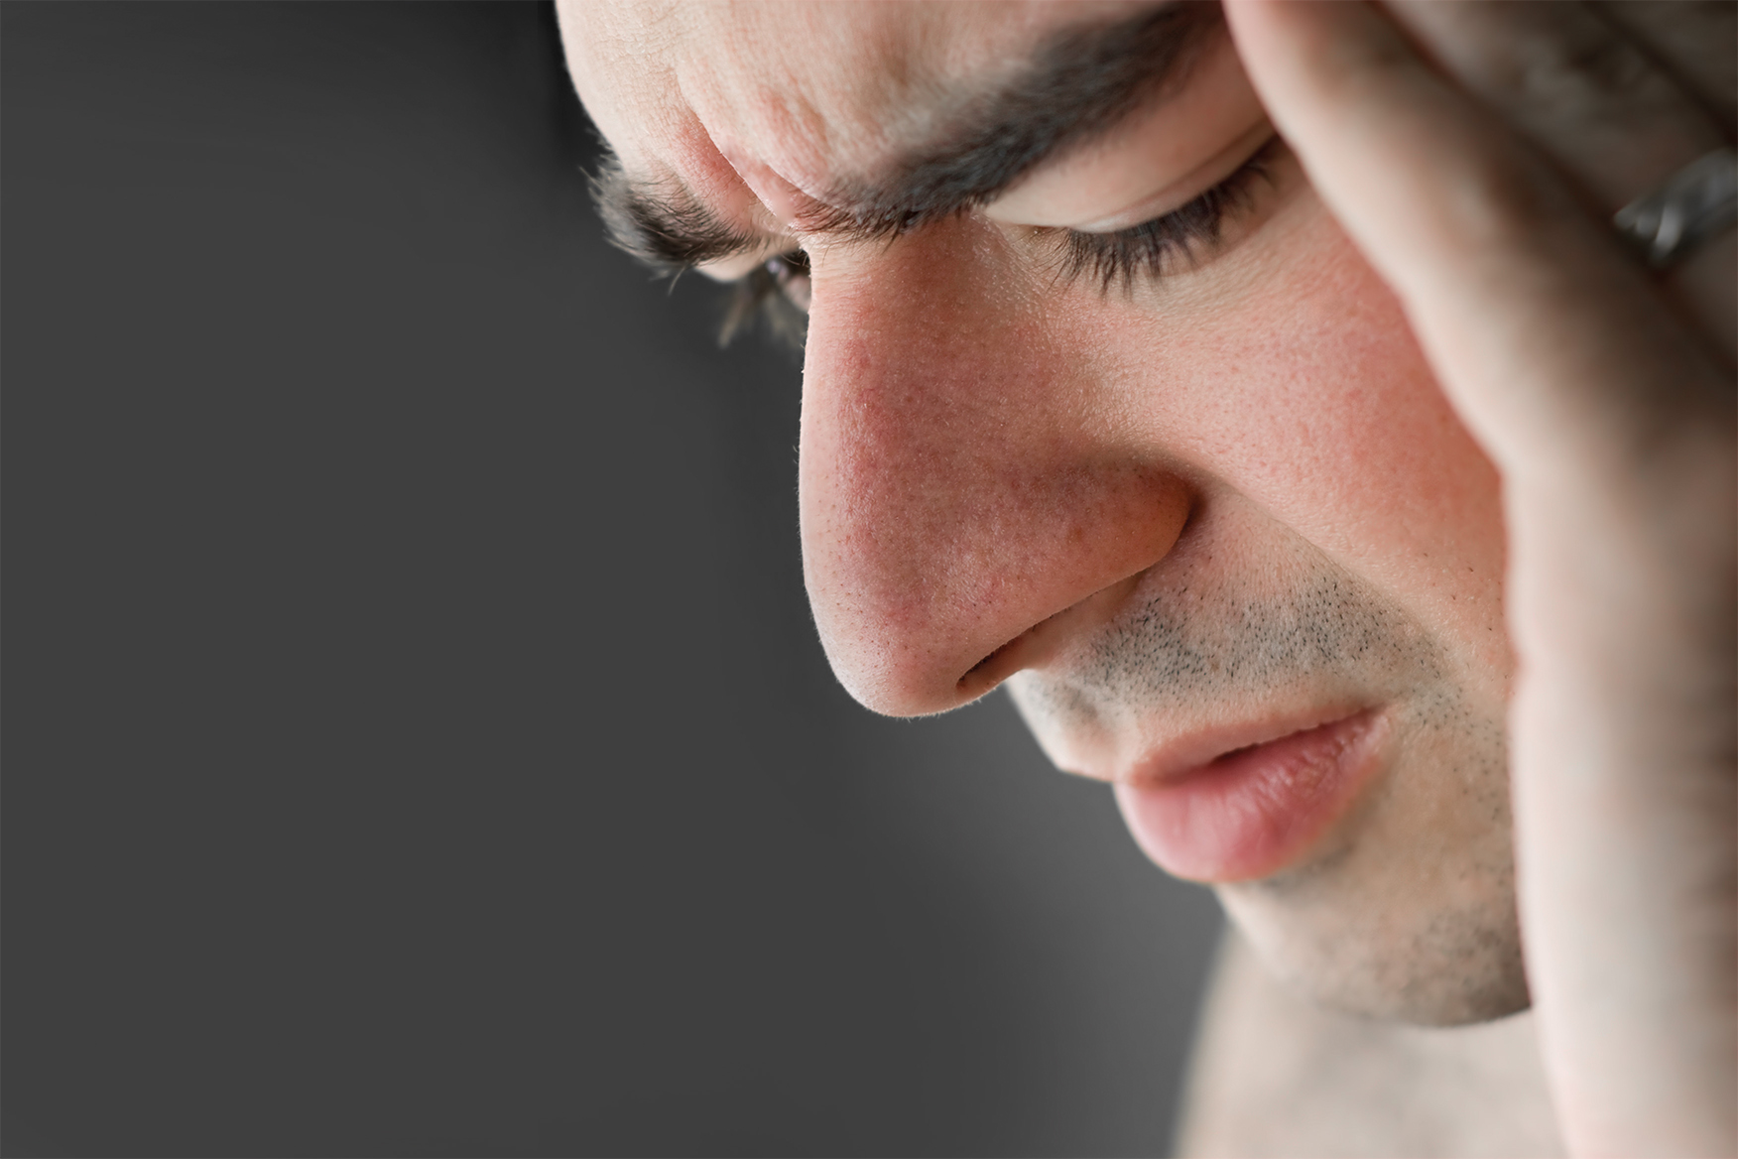
Maalesef
Alkol, kişinin sadece kendisine
zarar vermekle kalmaz,
çevresine de büyük
zararlar verir.
04
Notes:
Ayrıca bakınız: Öncelikle Kendin İçin Alkolden Uzak Dur adlı Yeşilay tarafından hazırlanmış kitapçık, s. 1.

Slide 5
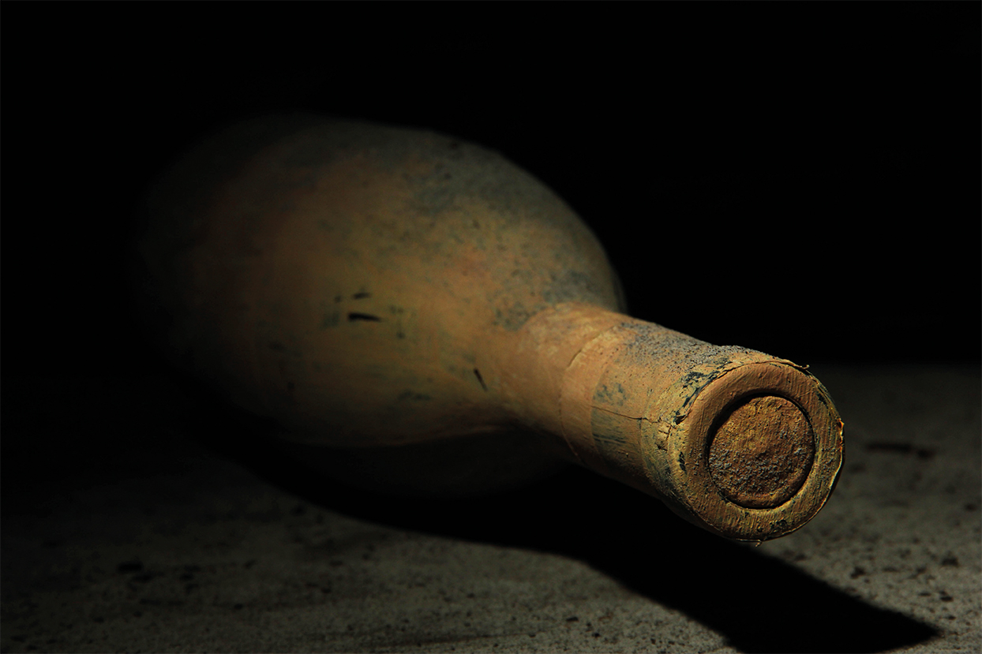
Alkol nedir?
Renksiz,
Kokulu,
Acı,
Sıvı,
Yanıcı bir maddedir.
05
Notes:
Ayrıca bakınız: Öncelikle Kendin İçin Alkolden Uzak Dur adlı Yeşilay tarafından hazırlanmış kitapçık, s. 2.

Slide 6
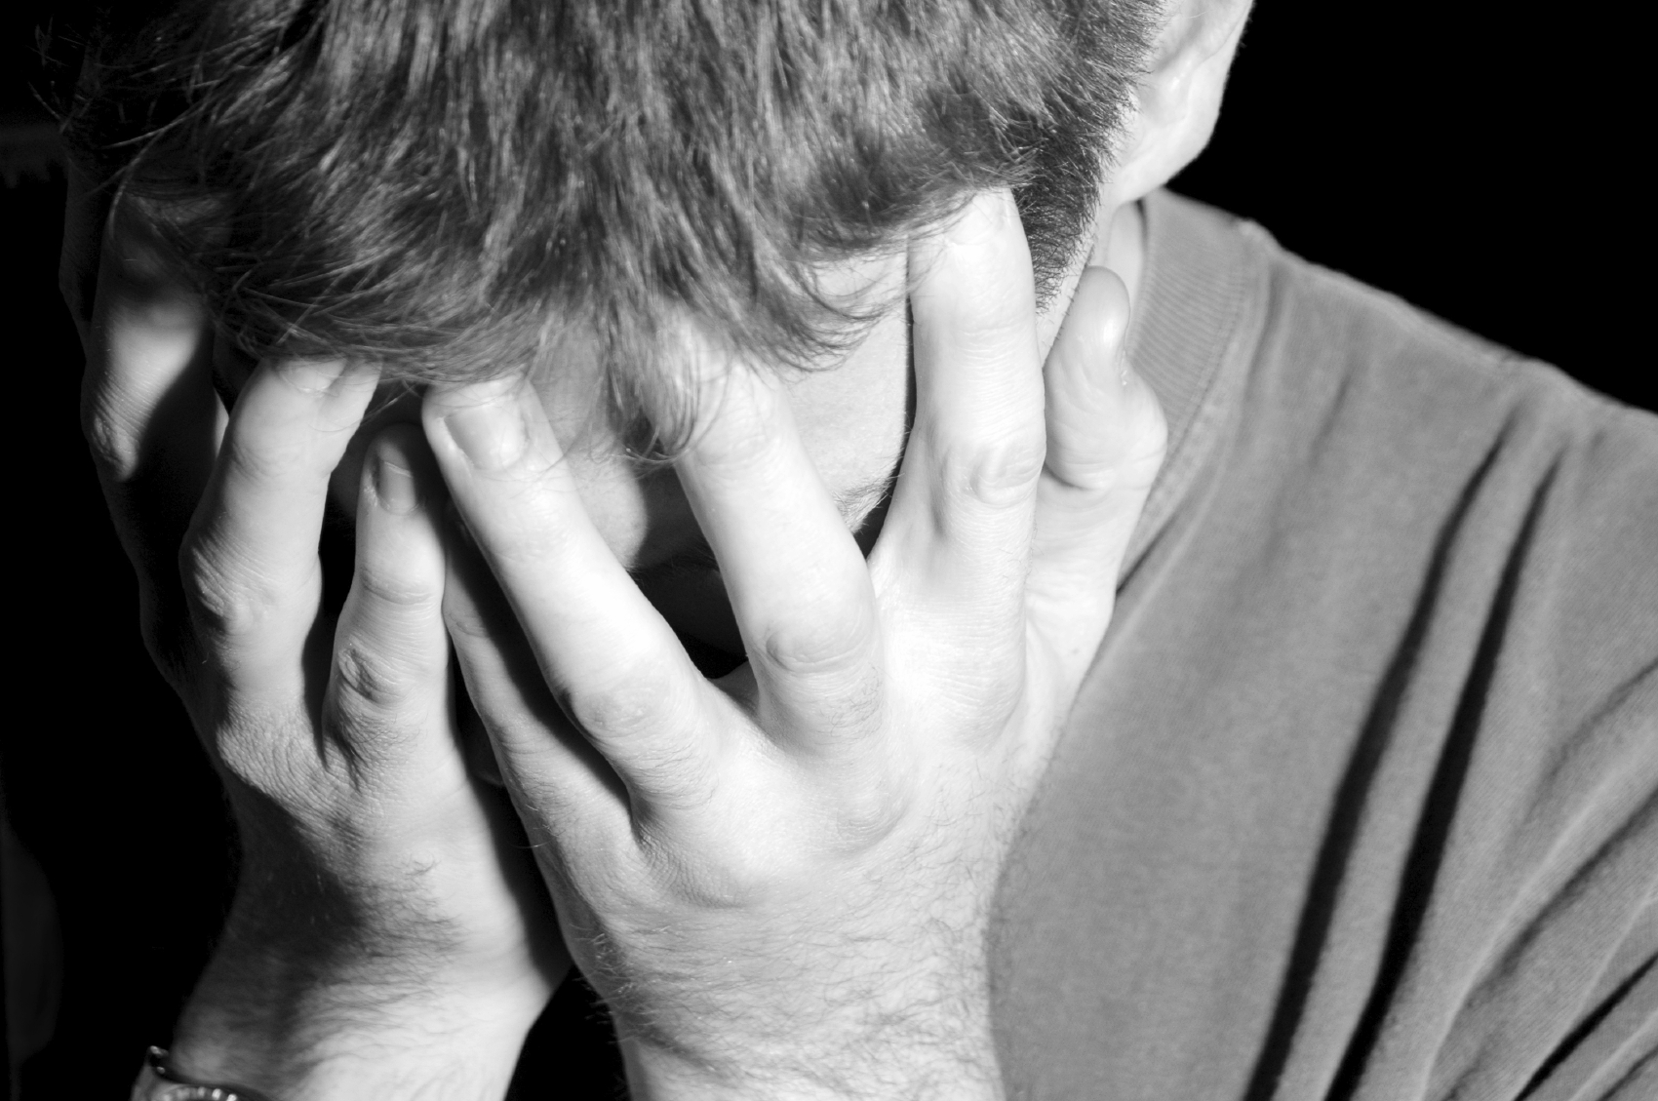
Alkol bağımlılığı
nasıl oluşur?
İçme isteği: İçmeye karşı duyulan güçlü istek, arzu.
Kontrol kaybı: Kişinin alkol alırken kendini sınırlayamaması.
Fiziksel bağımlılık: Uzun süre alkol kullanıp bırakmak
isteyen kişilerde görülen mide bulantısı, terleme,
titreme ve anksiyete gibi belirtiler.
Tolerans: İlk kullanımdan itibaren giderek daha
fazla alkol içme ihtiyacı duyulması.
06
Notes:
Ayrıca bakınız: Öncelikle Kendin İçin Alkolden Uzak Dur adlı Yeşilay tarafından hazırlanmış kitapçık, s. 2.

Slide 7
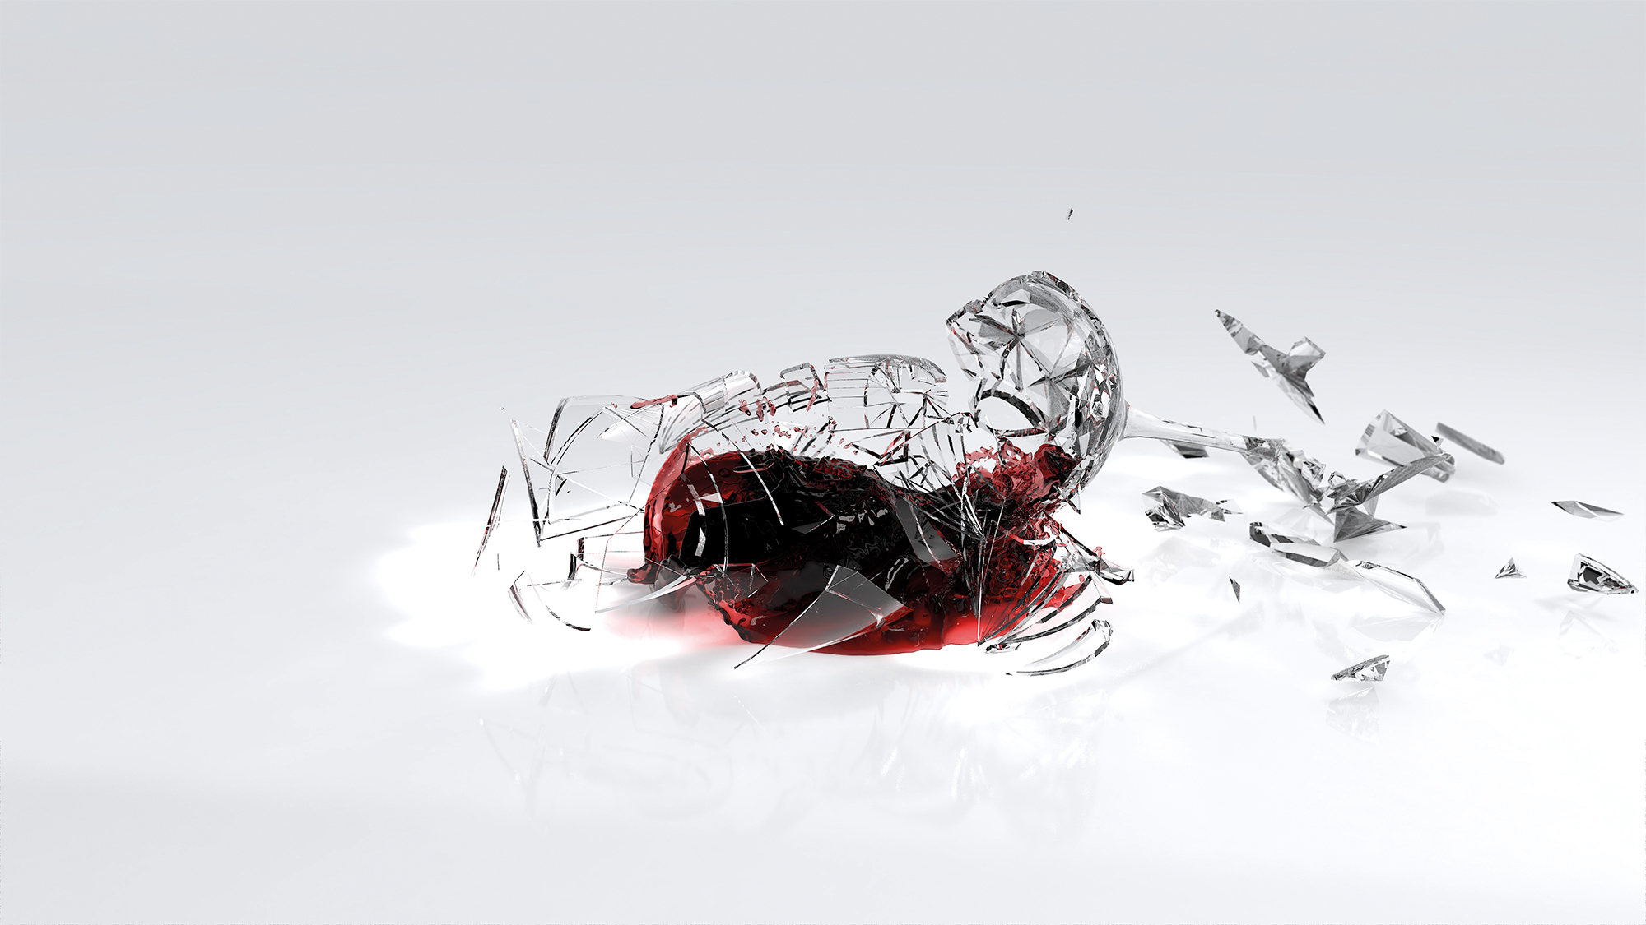
Felaketin boyutu
Dünyada yaklaşık 2 milyar kişi alkollü içki tüketiyor. Bu kişilerin yaklaşık 76 milyonunun alkol bağımlısı olduğu tahmin edilmektedir.
Alkol kullanımına bağlı olarak yılda 3 milyon 300 bin kişi
hayatını kaybetmektedir.
Ülkemizde 17 milyon civarında alkol kullanan kişi bulunmaktadır.
Alkolü ilk kez kullanma yaşı ülkemizde maalesef 11’e kadar inmiştir. Alkol
kullanımına başlama yaşı düştükçe ileriki yaşlarda bağımlı
olma riski artmaktadır.
07
Notes:
Ayrıca bakınız: Öncelikle Kendin İçin Alkolden Uzak Dur adlı Yeşilay tarafından hazırlanmış kitapçık, s. 3.

Slide 8
AĞIZ
BEYİN
YEMEK
BORUSU
nasıl
?
AKCİĞER
ilerler
MİDE
İNCE
BAĞIRSAK
KALP
KARACİĞER
08
Notes:
Ayrıca bakınız: Öncelikle Kendin İçin Alkolden Uzak Dur adlı Yeşilay tarafından hazırlanmış kitapçık, s. 4.

Slide 9
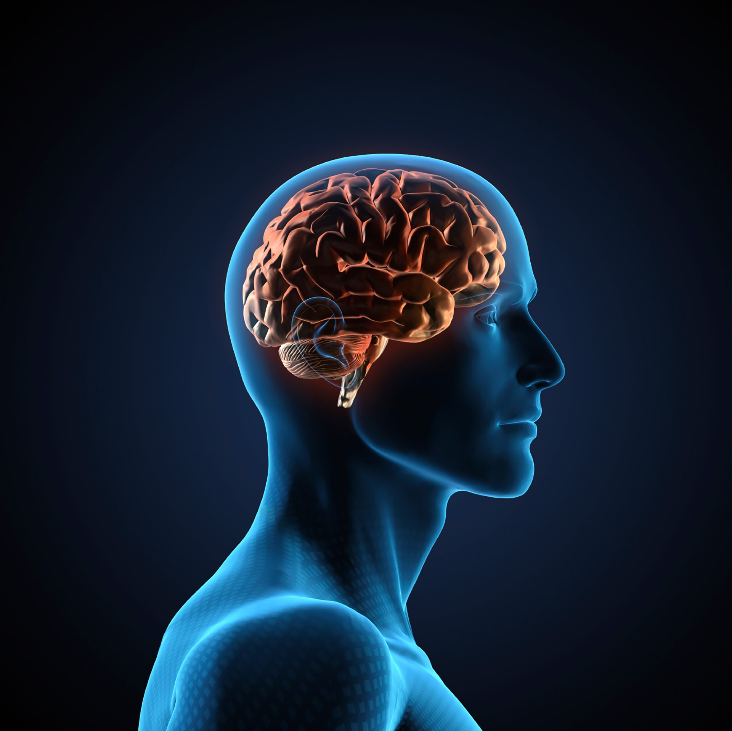
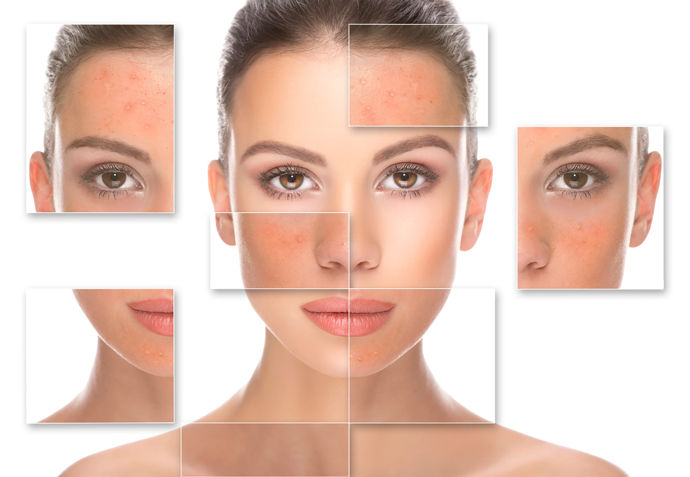
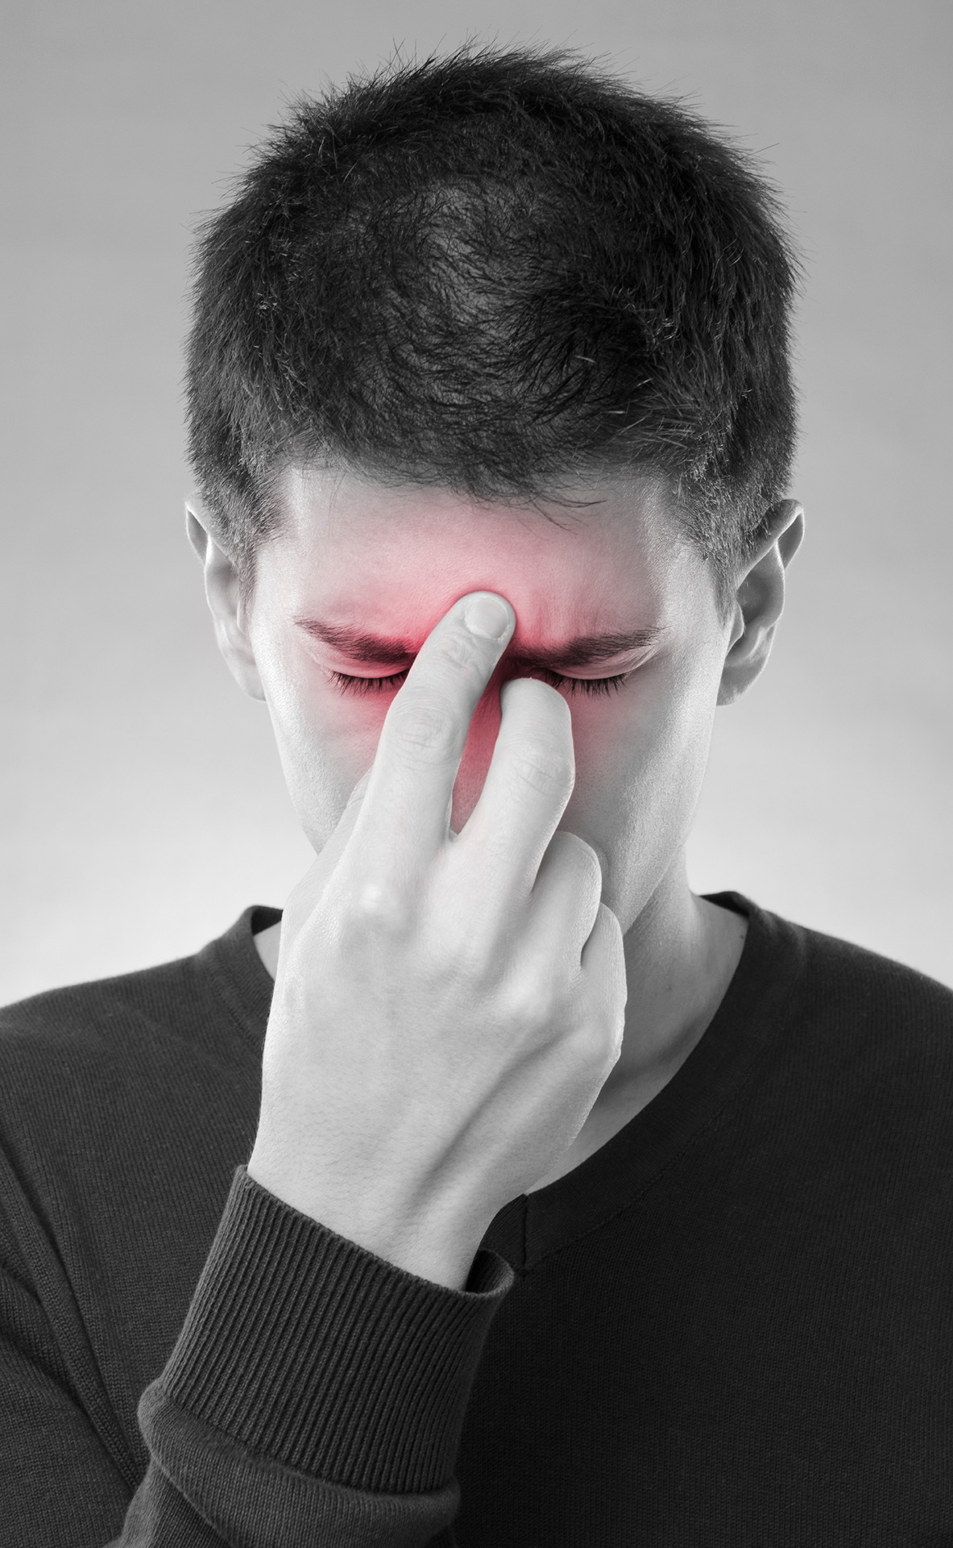
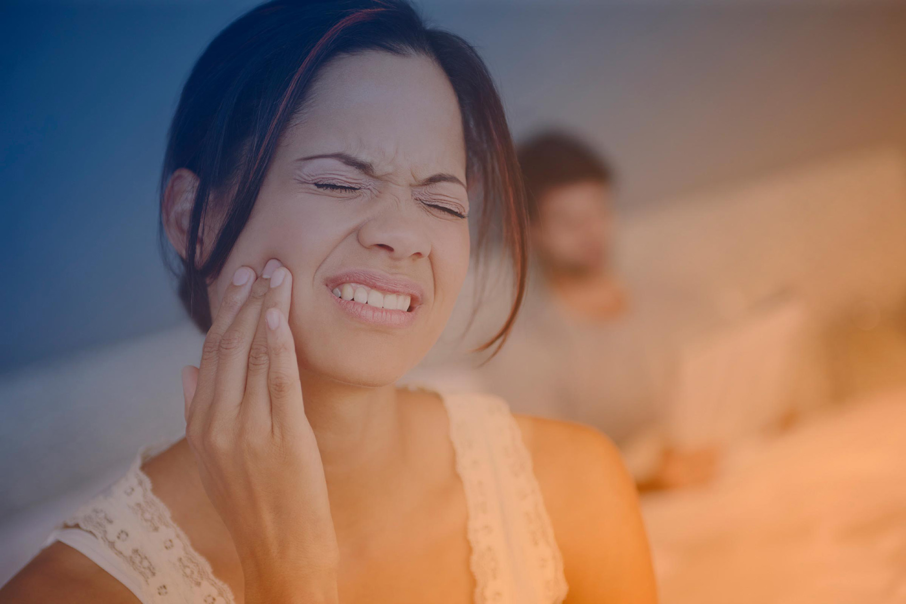
Kısa dönemdeki etkileri
Yüzde: Damarlarda genişleme.
Yüze daha fazla kan gelmesi,
dolayısıyla yüzde kızarıklık
ve şişkinlikler.
Beyinde: Mantıklı düşünme,
karar verme ve hareket etme
yeteneklerinde bozulma.
Burunda: Koku alma
duyusunda azalma,
burun kanamaları.
Dişlerde: Çeşitli
diş eti hastalıkları.
09
Notes:
Ayrıca bakınız: Öncelikle Kendin İçin Alkolden Uzak Dur adlı Yeşilay tarafından hazırlanmış kitapçık, s. 4-6.

Slide 10
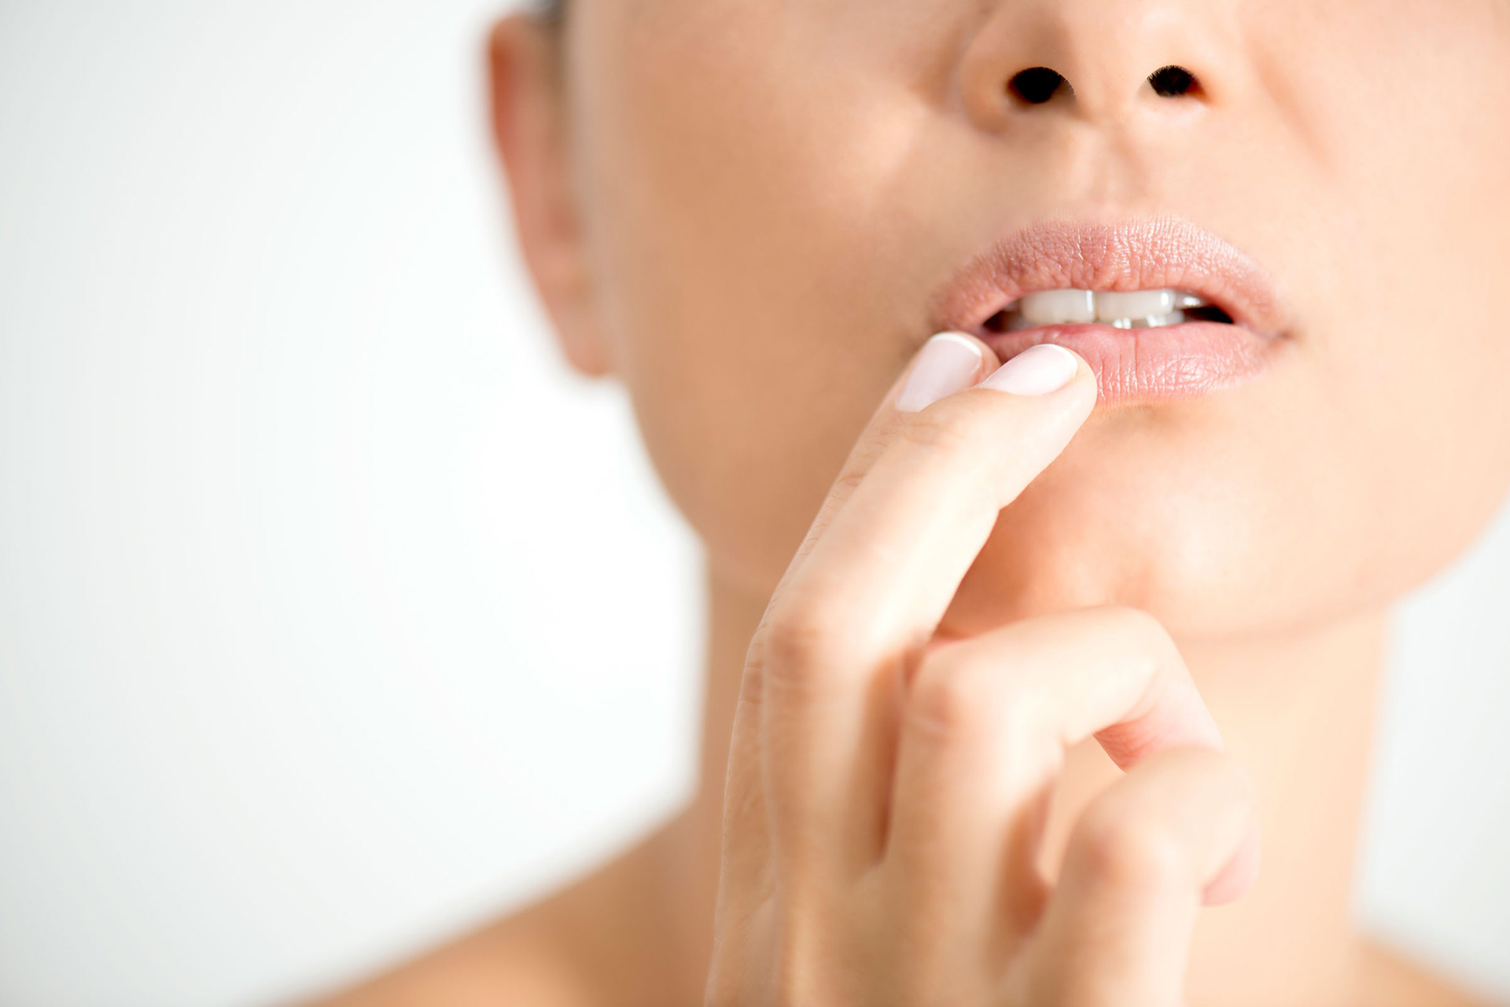
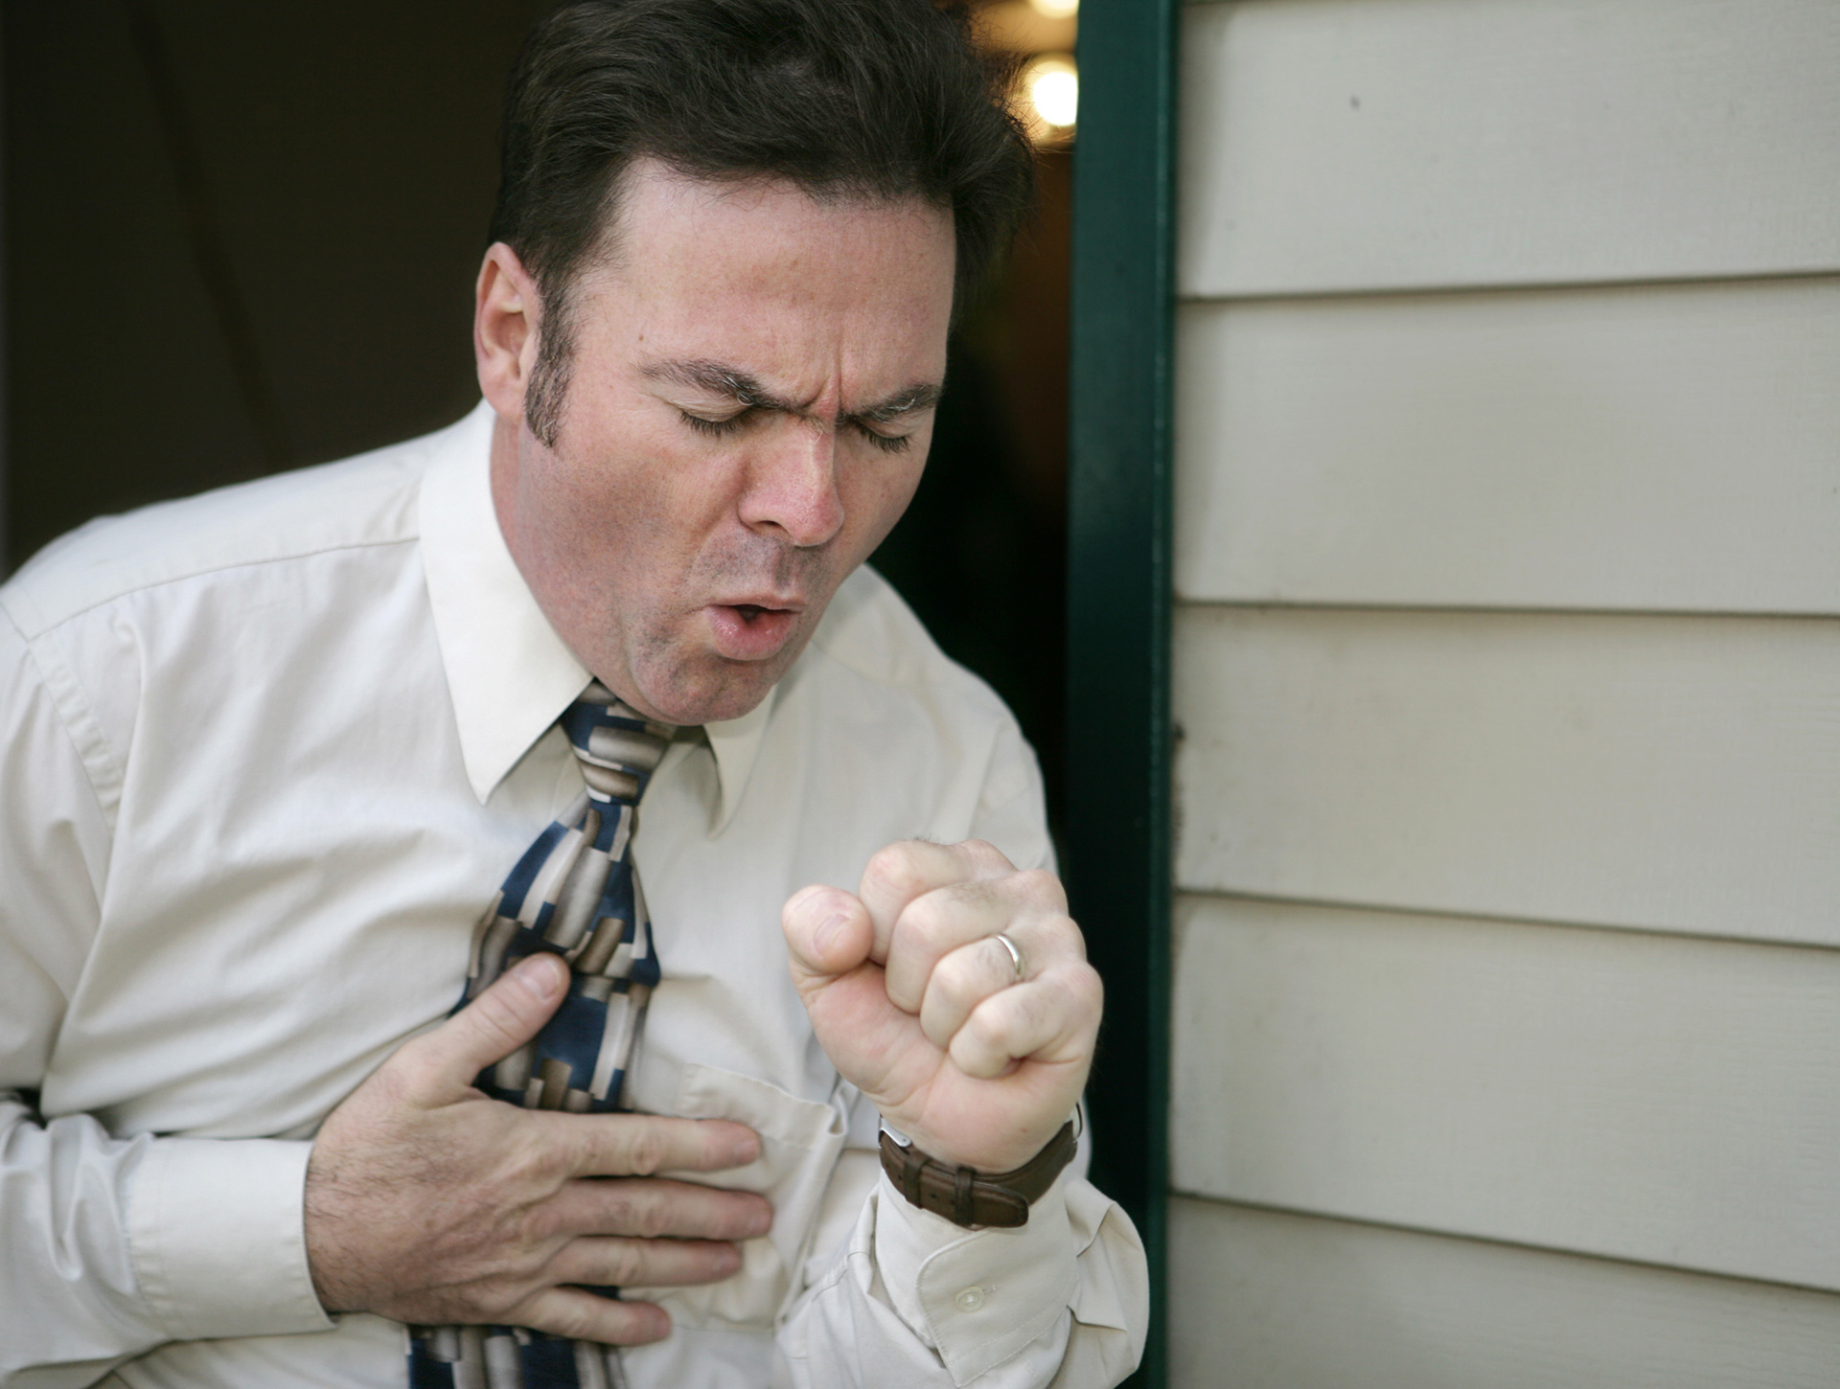
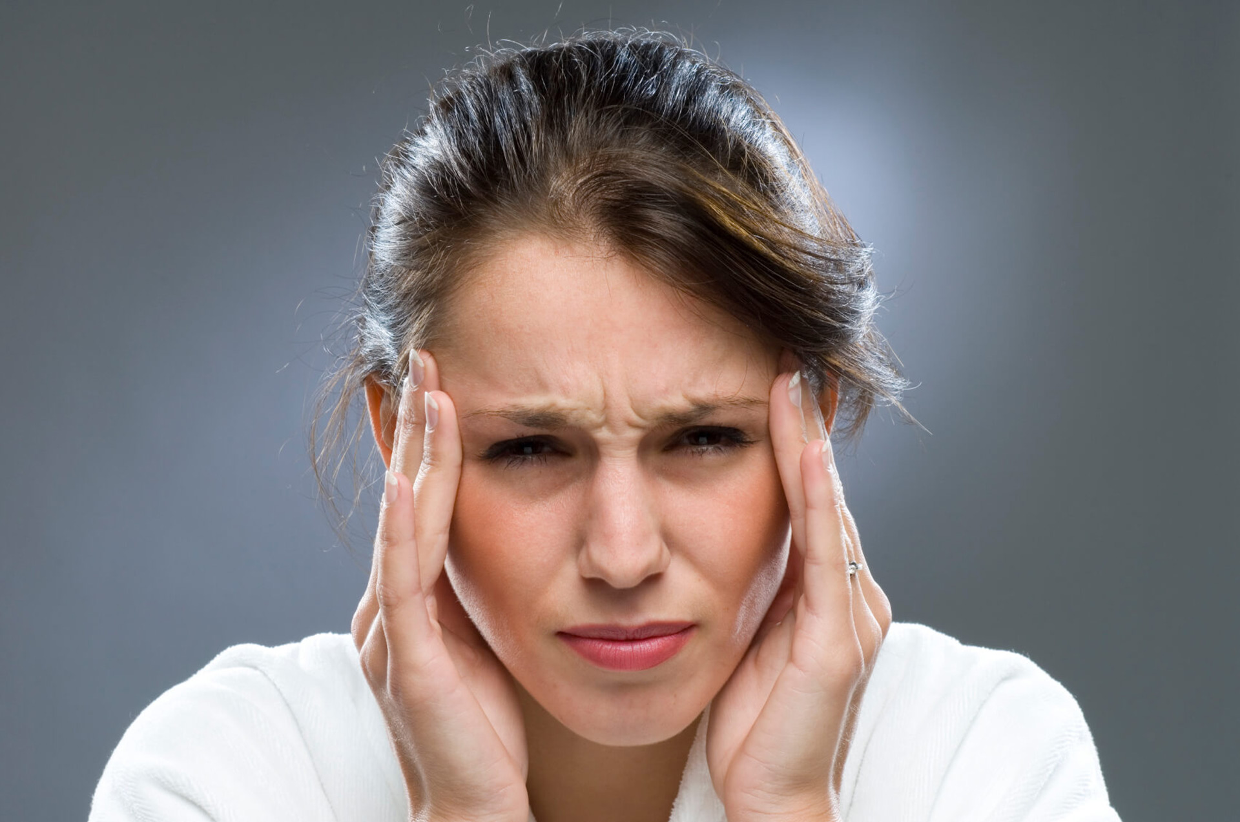
Kısa dönemdeki etkileri
Ağızda: Ağız kuruluğu, tat
alma duyusunda bozulma,
ağız kokusu, ağız içi enfeksiyonlar.
Boğazda: Öksürük, zamanla
ses tellerinde tahribat
Başta: Şiddetli
baş ağrısı.
10
Notes:
Ayrıca bakınız: Öncelikle Kendin İçin Alkolden Uzak Dur adlı Yeşilay tarafından hazırlanmış kitapçık, s. 4-6.

Slide 11
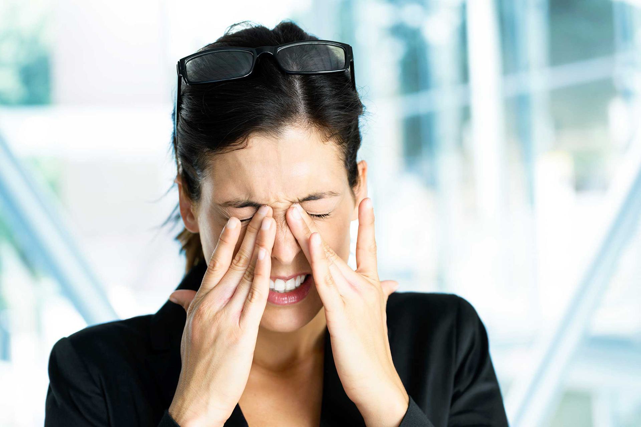
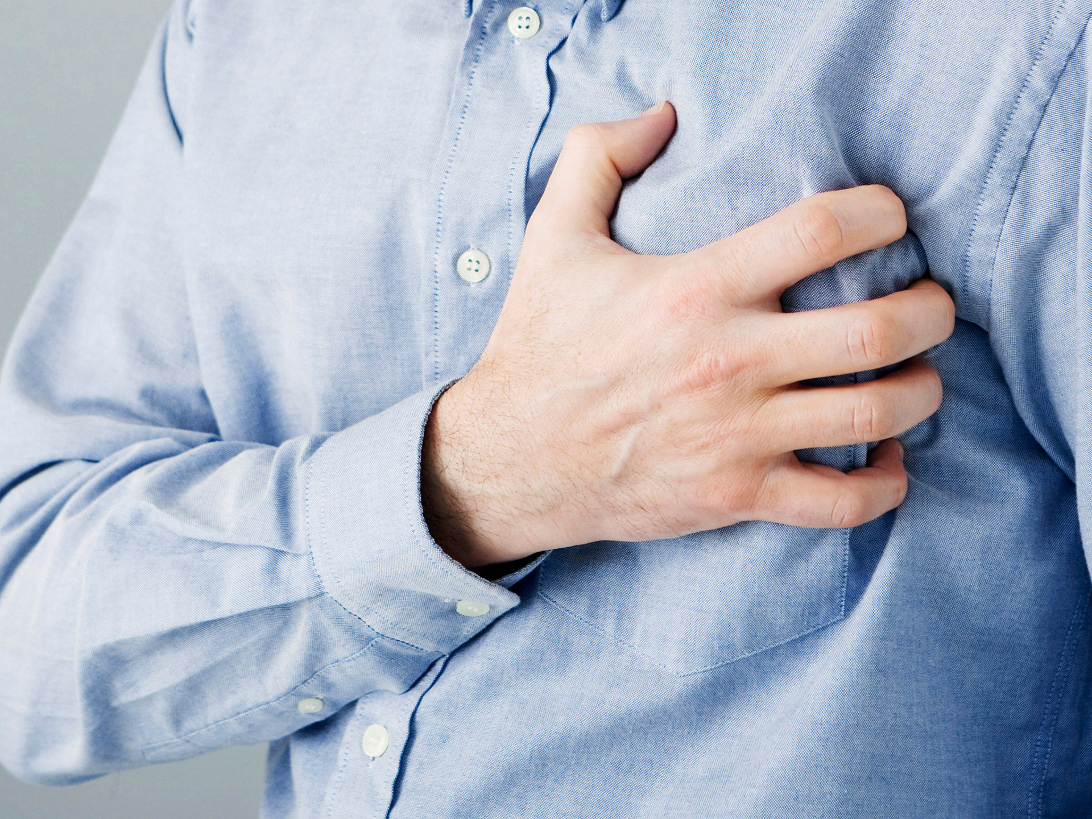
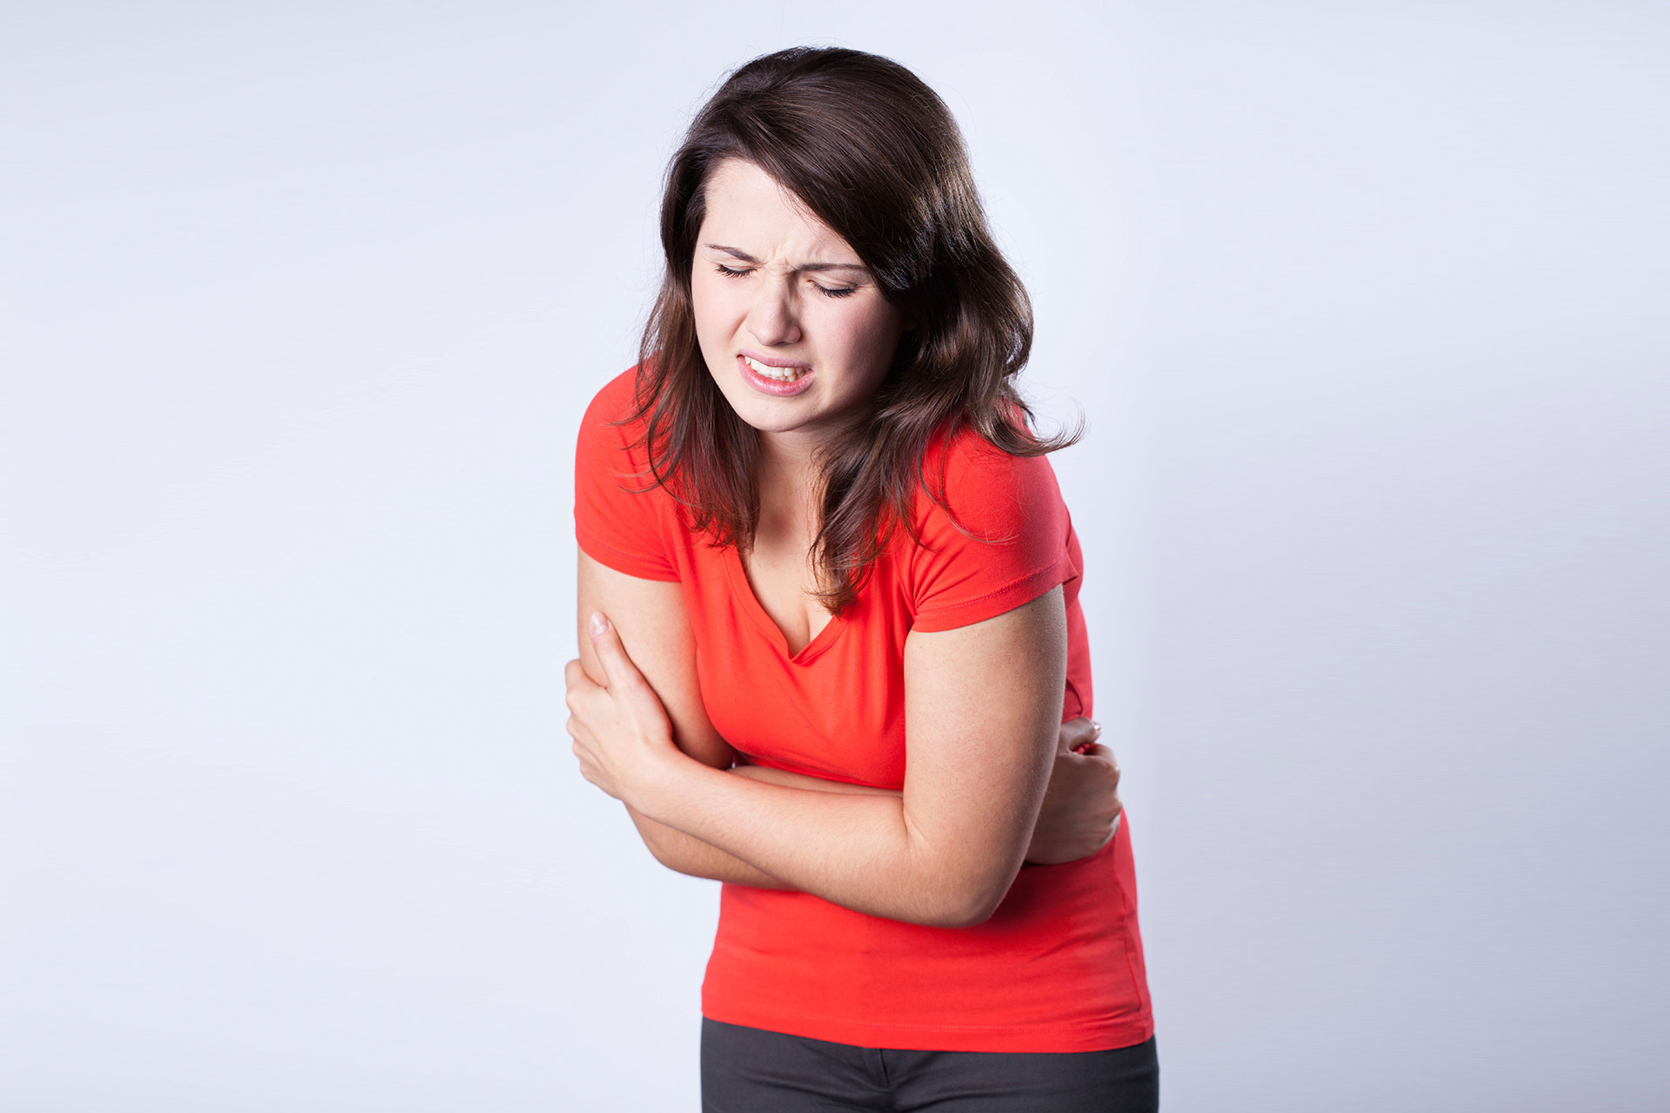
Uzun dönemdeki etkileri
Beyinde: Alkol, beyin hücrelerini
öldürdüğü için zamanla beyin
küçülür. Bu durum erken
yaşlanma ve bunamaya yol açar.
Gözlerde: Zamanla körlüğe
kadar varabilecek
hasarlara neden olur.
Kalpte: Ritim bozukluğu
ve damar kireçlenmesine
neden olur.
Mide ve Yemek Borusunda:
Gastrit, ülser ve mide
iltihabı oluşumuna yol açar.
11
Notes:
Ayrıca bakınız: Öncelikle Kendin İçin Alkolden Uzak Dur adlı Yeşilay tarafından hazırlanmış kitapçık, s. 7.

Slide 12
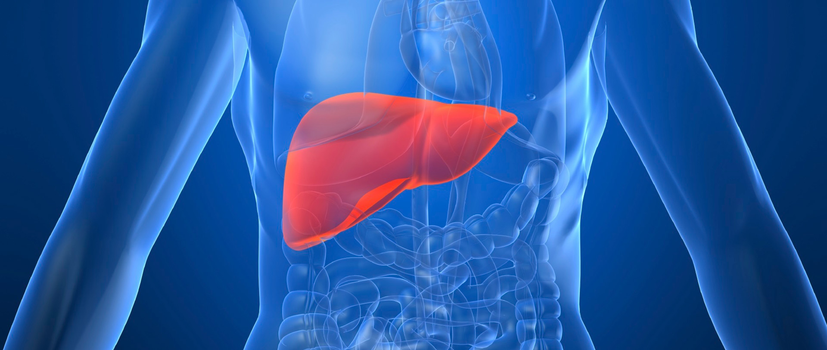
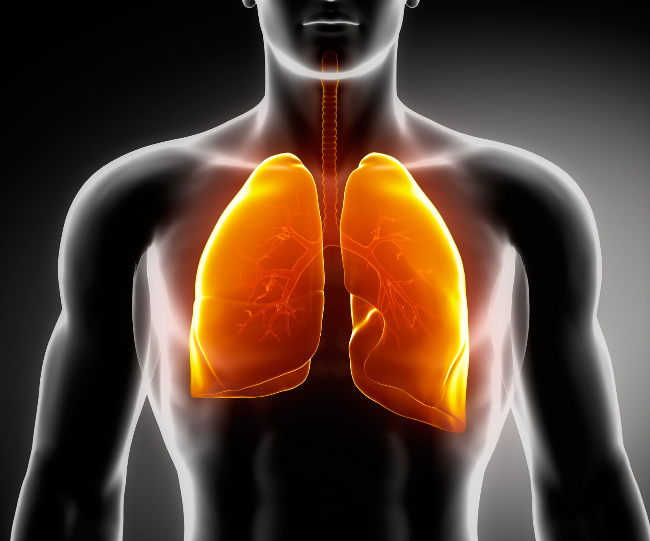
Uzun dönemdeki etkileri
Yüzde: Cildin doğal ve canlı
görünümünü kaybetmesine
yol açar. Kalıcı veya yamalı
kızarıklıklara neden olur.
Karaciğerde: Yağlanma
meydana getirir. Ciddi
karaciğer hastalıklarına
sebep olur.
Akciğerlerde: Akut akciğer
iltihabına yol açar.
12
Notes:
Ayrıca bakınız: Öncelikle Kendin İçin Alkolden Uzak Dur adlı Yeşilay tarafından hazırlanmış kitapçık, s. 7.

Slide 13
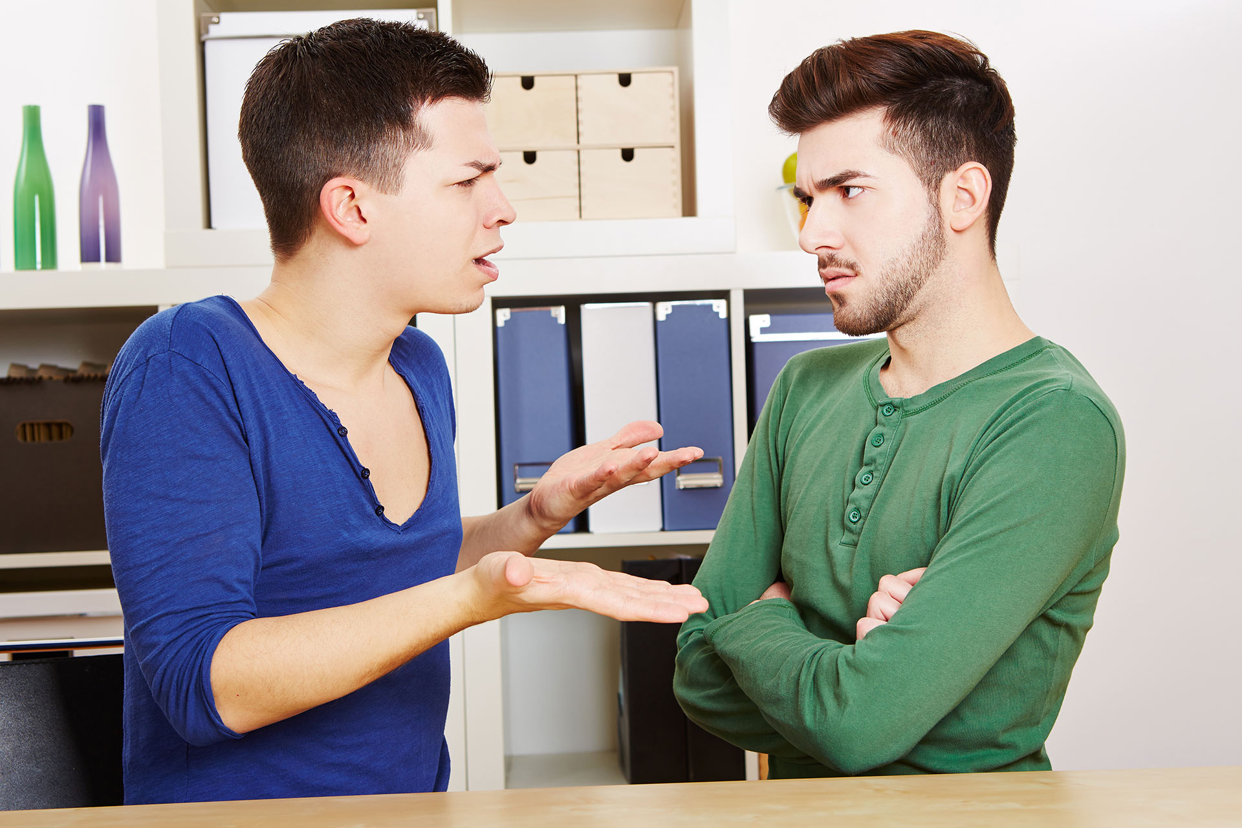
Nasıl başlanıyor?
Arkadaş Baskısı
“Bir dene, maksat muhabbet olsun!”
Bazı kişiler grup içinde kabul görebilmek için
arkadaşlarının davetiyle alkol kullanmaya başlarlar.
13
Notes:
Ayrıca bakınız: Öncelikle Kendin İçin Alkolden Uzak Dur adlı Yeşilay tarafından hazırlanmış kitapçık, s. 9.

Slide 14
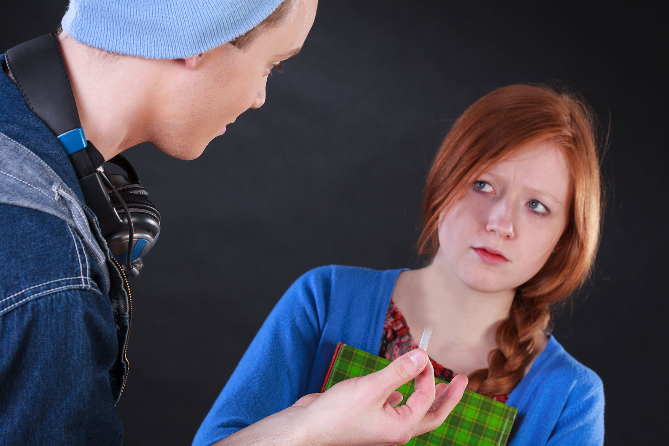
Nasıl başlanıyor?
Yanlış Algılar
“Bir kerecikten bir şey olmaz!”
Böylece kişi, “Bir kerecik!” diyerek alkolü dener.
Fakat bu durum bir kereyle sınırlı kalmaz,
mutlaka devamı gelir.
14
Notes:
Ayrıca bakınız: Öncelikle Kendin İçin Alkolden Uzak Dur adlı Yeşilay tarafından hazırlanmış kitapçık, s. 9.

Slide 15
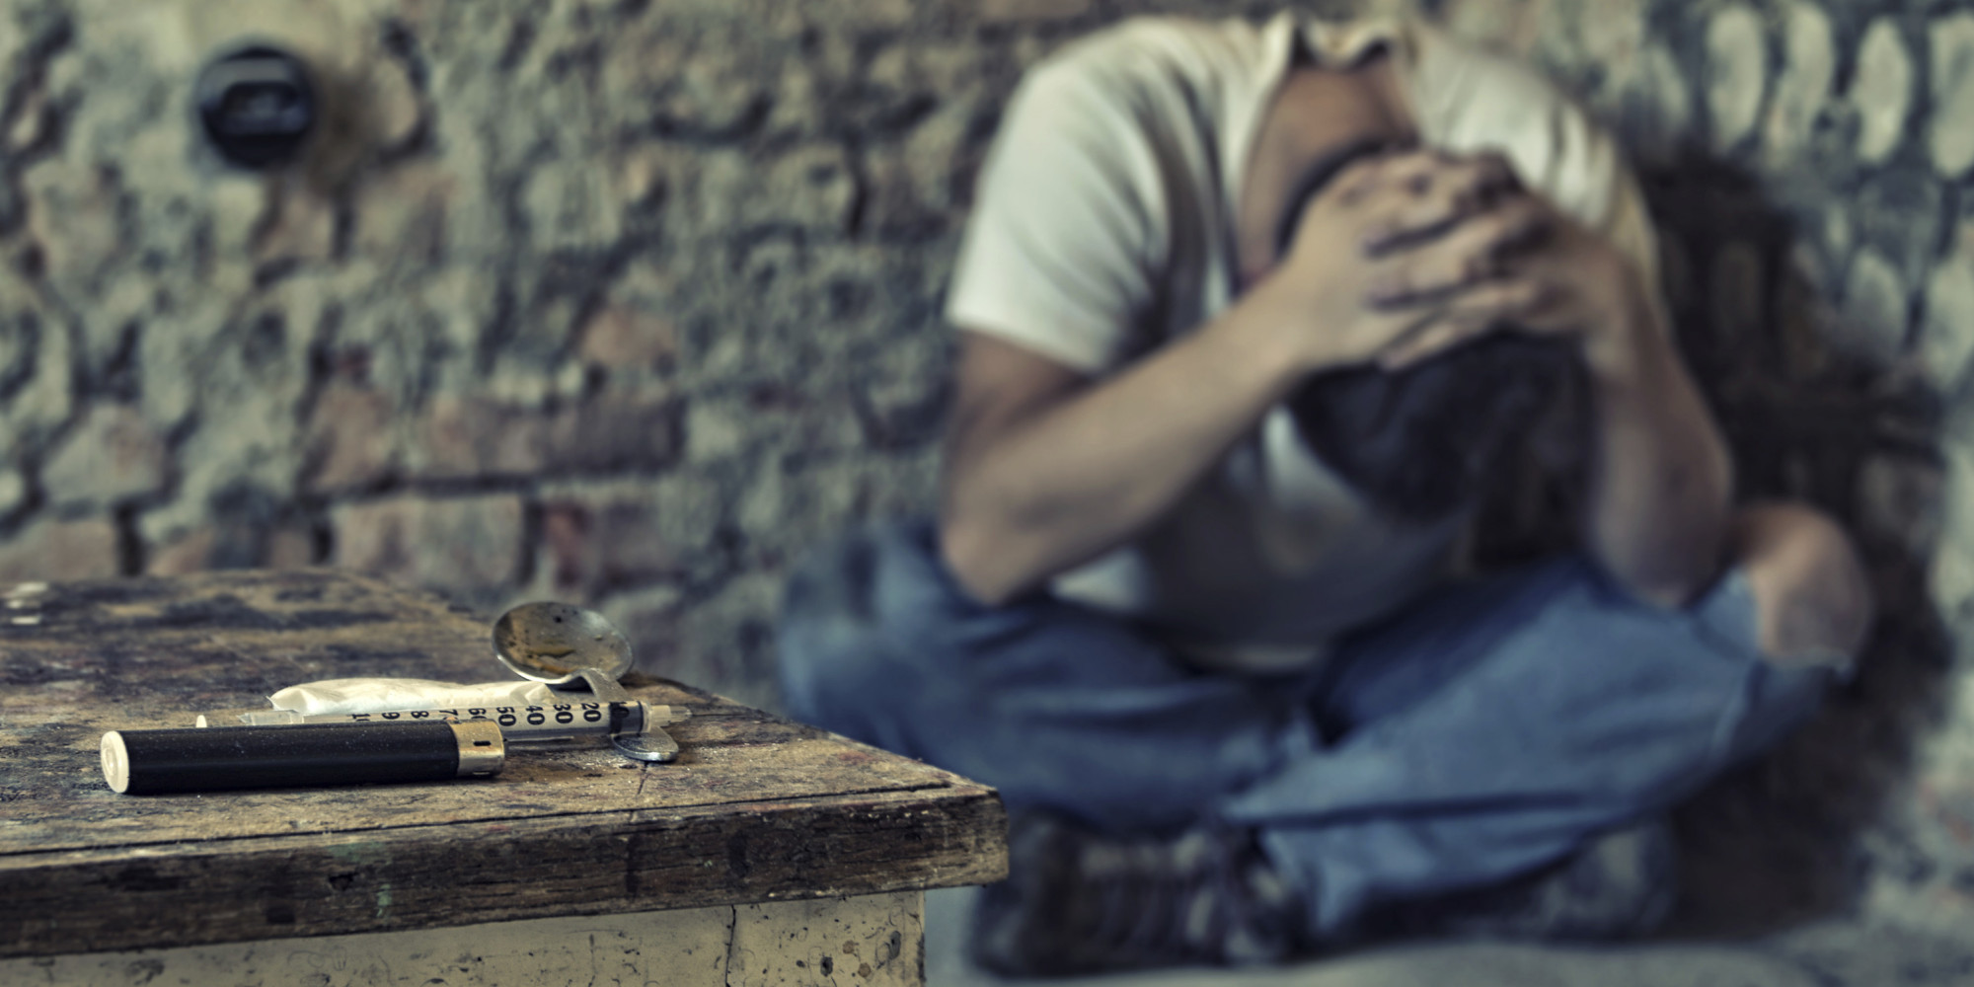
Nasıl başlanıyor?
Sorunlardan Kaçış
“Dertlerini unutursun!”
Bazı insanlar, alkol kullanmayı sorunlardan kaçış yolu olarak görürler.
Ne var ki alkol, sorunları asla çözmez, aksine kişinin çözümleri
geciktirmesine ya da çözüm gücünü kaybetmesine yol açar.
15
Notes:
Ayrıca bakınız: Öncelikle Kendin İçin Alkolden Uzak Dur adlı Yeşilay tarafından hazırlanmış kitapçık, s. 9.

Slide 16
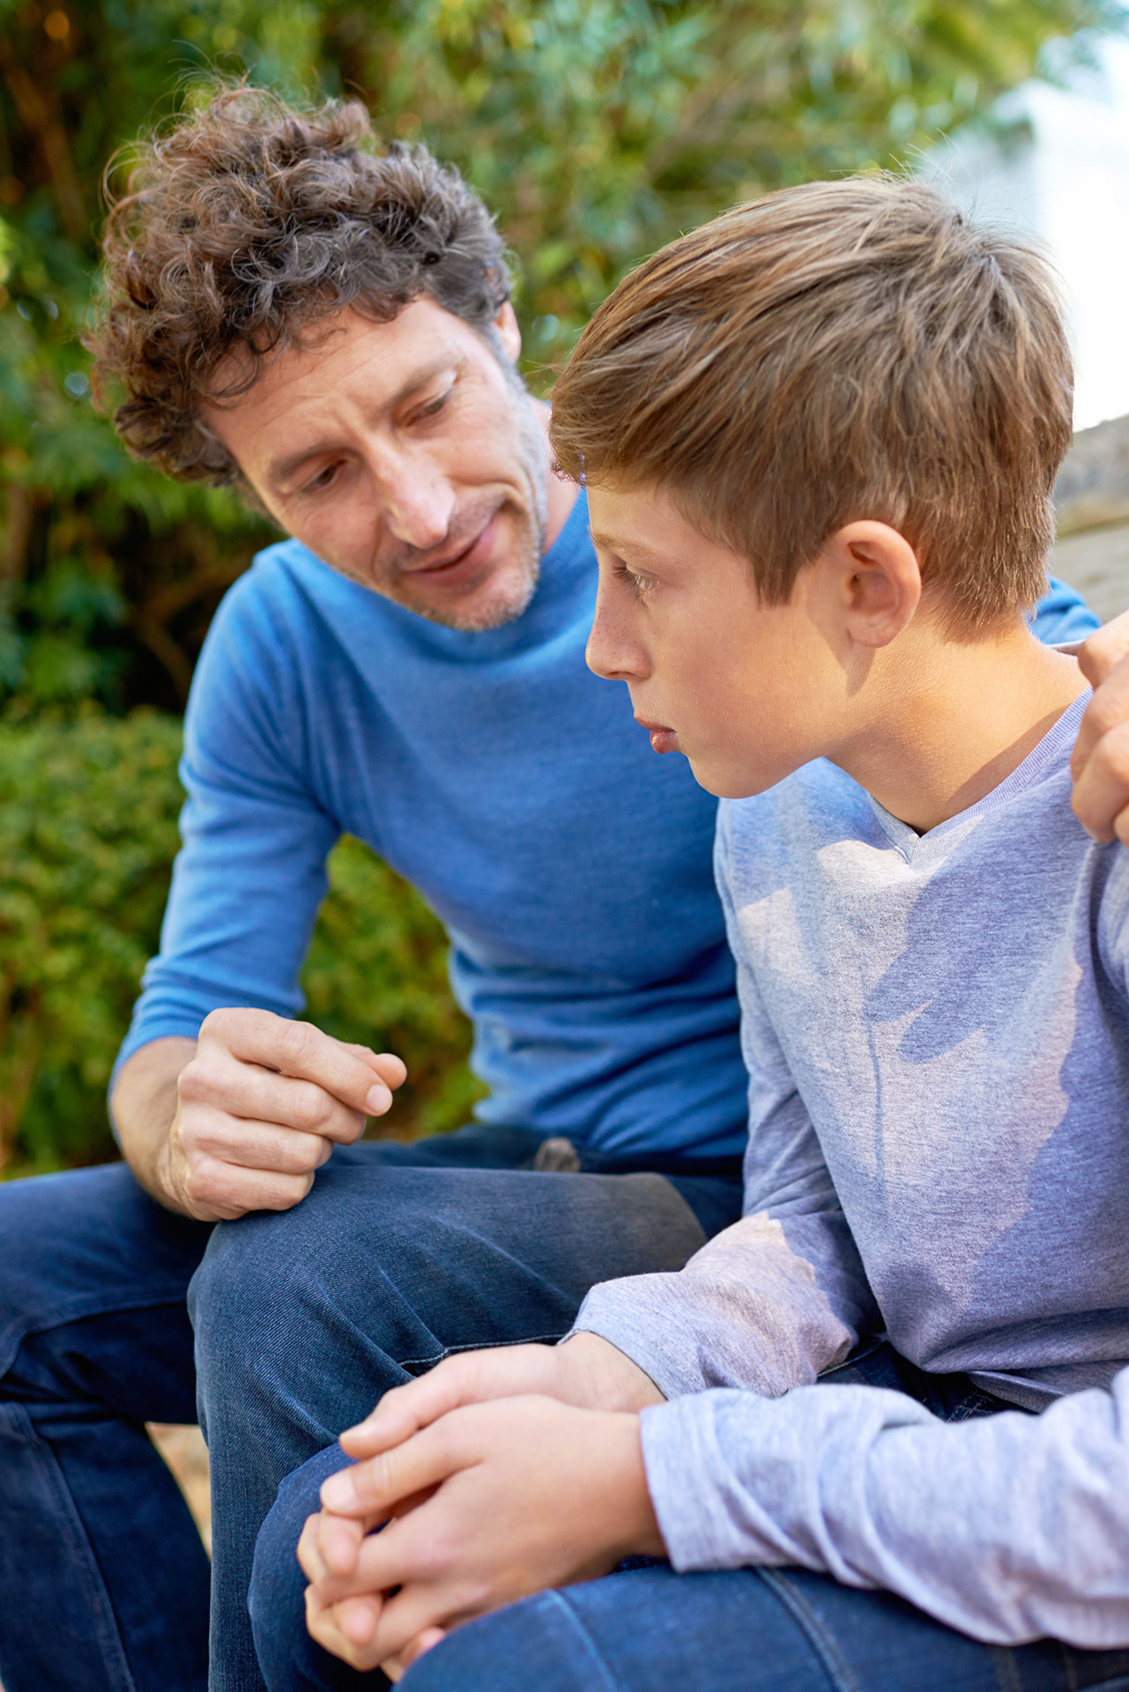
Yetişkin ve genç bireyin
kullanım farkları
Alkol kullanımı gençler için çok daha zarar vericidir.
Çünkü gençlerin beyin gelişimi henüz
tamamlanmamıştır. Genç yaşlarda alkol kullanımı,
beynin hafıza, kontrol ve koordinasyonla ilgili
bölgelerinde hasar oluşturabilir. Bu da önemli
sağlık sorunlarına sebep olabilir.
13 yaşında alkol kullanımına başlayan
gençlerde alkol bağımlısı olma riski %43 oranında!
16
Notes:
Ayrıca bakınız: Öncelikle Kendin İçin Alkolden Uzak Dur adlı Yeşilay tarafından hazırlanmış kitapçık, s. 12.

Slide 17
Yapılan araştırmalara göre, alkol tüketimine 15
yaşından önce başlayan gençlerde bağımlılık
gelişme riski, 21 yaşında başlayanlara göre
4 kat daha fazladır.
Alkol kullanan gençler, okul yaşamlarında daha
çok sorun (disiplin ve akademik) yaşamaktadırlar.
Alkol kullanımı kişinin şiddet içerikli eylemlere
bulaşma ve/veya maruz kalma riskini arttırır.
Aynı zamanda alkolle ilişkili trafik kazaları, genç
yaşta ölümlerin ve sakat kalmaların temel nedenidir.
17
Notes:
Ayrıca bakınız: Öncelikle Kendin İçin Alkolden Uzak Dur adlı Yeşilay tarafından hazırlanmış kitapçık, s. 12.

Slide 18
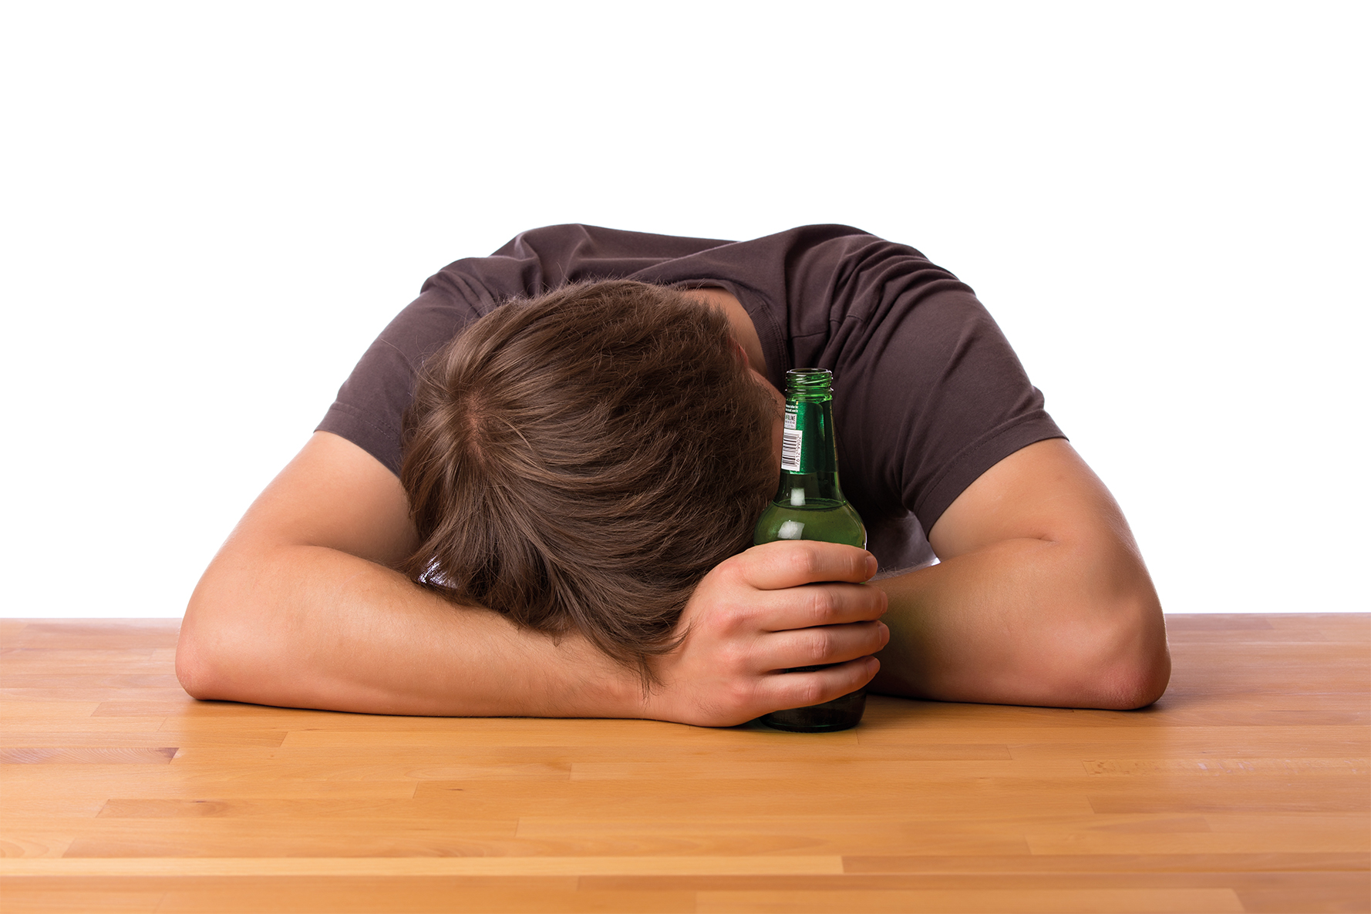
Bir gencin
hayatından…
Daha 14 yaşındaydım. Bir arkadaş ortamında hiç alkol almadığımı
söyledim, alay konusu oldum.
O grubun içerisinde olmak
arzusuyla, “Bir kereden bir
şey olmaz nasılsa!”
diyerek denedim.
Ve sonra…
18
Notes:
Ayrıca bakınız: Öncelikle Kendin İçin Alkolden Uzak Dur adlı Yeşilay tarafından hazırlanmış kitapçık, s. 18-19.

Slide 19
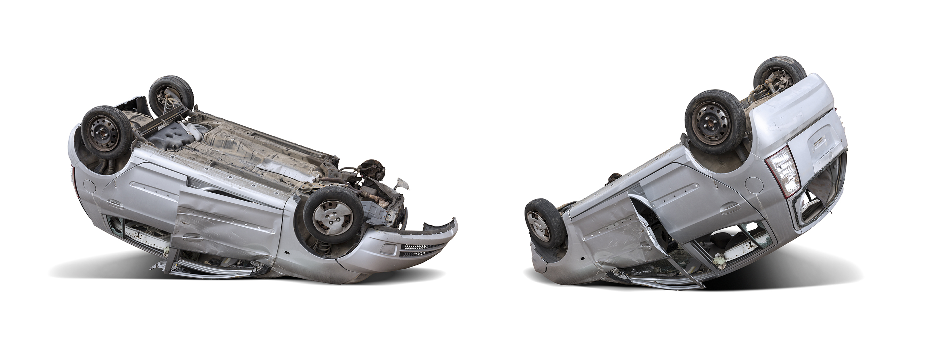
Alkol ve araç kullanımı
Alkollü olarak araç kullanılması pek çok kazaya sebep olmaktadır.
Çünkü alkol miktarı arttıkça kandaki oksijen oranı azalır. Bunun
sonucunda yeterince oksijen alamayan beyin, fonksiyonlarını
kaybetmeye başlar.
Bu da sürücü üzerinde çeşitli fiziksel ve psikolojik
bozukluklara yol açar.
19
Notes:
Ayrıca bakınız: Öncelikle Kendin İçin Alkolden Uzak Dur adlı Yeşilay tarafından hazırlanmış kitapçık, s. 22-24.

Slide 20
Alkol ve araç kullanımı
Olaylar zincirini
kavrayamama
Görme ve
işitme zaafı
Dikkat
azalması
Denge
kaybı
Yorgunluk
Bildiklerini
yanlış yapma
Kas kontrolü
azalması
20
Notes:
Ayrıca bakınız: Öncelikle Kendin İçin Alkolden Uzak Dur adlı Yeşilay tarafından hazırlanmış kitapçık, s. 22-24.

Slide 21

Yazıyor!
Gazetelerin 3. sayfa haberlerini gözünüzün
önüne getirin. Haberlerde yer alan birtakım
ayrıntılardan yola çıkarak alkol kullanımını
yol açabileceği trajik sonuçları listeleyiniz.
21
Notes:
Ayrıca bakınız: Öncelikle Kendin İçin Alkolden Uzak Dur adlı Yeşilay tarafından hazırlanmış kitapçık, s. 22-24.

Slide 22
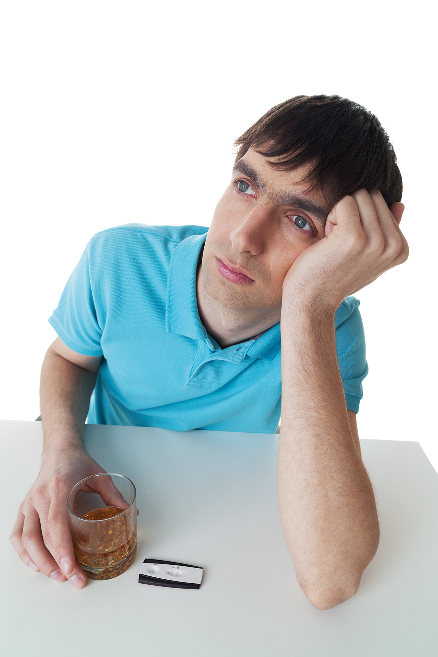
Yanlış bilinenler
İddia ederler ki...
“Alkol, uykuyu düzenler.” Yanlış!
Alkol kullanımı, oluşturduğu gevşekliğin etkisiyle uyku verebilir. Ancak alkol kullanan kişinin uyku düzeni ve kalitesi bozulur. Alkolün etkisiyle uyunan uyku, tam anlamıyla kaliteli bir uyku olmadığı için kişi aslında uykusuz kalır.
Söylentiye göre...
"Alkol, cinsel gücü arttırır! Yanlış!
Aksine erkeklerde cinsel gücü azaltır ve iktidarsızlığa sebep olur.
Deseler de...
“Alkol, iştah açıcıdır.” Yanlış!
Alkollü içkiler iştah açmaz. Aksine mide rahatsızlıklarına ve
sindirim bozukluğuna sebep olur.
22
Notes:
Ayrıca bakınız: Öncelikle Kendin İçin Alkolden Uzak Dur adlı Yeşilay tarafından hazırlanmış kitapçık, s. 26-27.

Slide 23
Yanlış bilinenler
Derler ki...
“Alkollü içecekler vücudu ısıtır.” Yanlış!
Tam tersine alkol alındığında vücut ısısı düşer. Alkol aldıktan sonra görülen sıcaklık hissi, kanın yüzeye doğru akışının cildi ve ciltteki sinir uçlarını ısıtması ve bunun beyne sıcaklık algısı iletmesindendir. Bu, yanıltıcı bir histir.
Sanılana göre...
“Alkol, sesi açar, bu nedenle bazıları kürsüye ya da sahneye çıkmadan
alkol alırlar.” Yanlış!
Alkol vücuttaki su miktarını azaltır ve vücudu Susuz bırakır. Bu durum konuşmaya ve şarkı söylemeye olumsuz olarak yansır.
23
Notes:
Ayrıca bakınız: Öncelikle Kendin İçin Alkolden Uzak Dur adlı Yeşilay tarafından hazırlanmış kitapçık, s. 26-27.

Slide 24
Ruh sağlığı, fiziksel sağlık, aile
ve arkadaşlık ilişkileri, ekonomik
durum, iş ve çalışma hayatı gibi
alanlarda alkolün zararını görenlere
ikinci bir şans verilseydi…
Ne yaparlardı
sizce?
24

Slide 25
Asla
başlamazlardı!
25

Slide 26
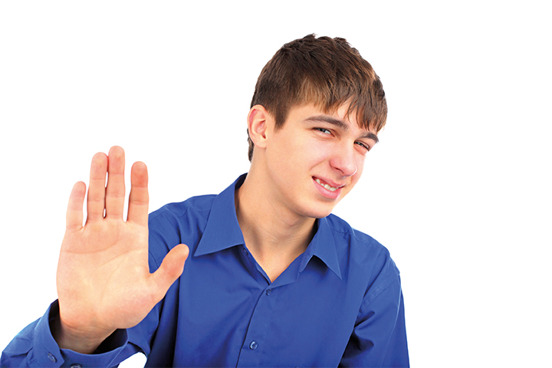
Davet yalanları
Alınan ilk alkol, birçok kötü sonuçla karşılaşılacak bir
yolun ilk adımıdır. Sizi bu yola sokmaya çalışanlar,
davetlerini bazı birbirine benzeyen yalanları ve
yanlış bilgileri kullanarak yaparlar. Bazı örnek
akıl çeldirme taktiklerini bir sonraki slaytta
listeledik. Önce listeyi okuyunuz, daha sonra
listeye yapacağınız eklemeler varsa
gerçekleştiriniz.
26
Notes:
Ayrıca bakınız: Öncelikle Kendin İçin Alkolden Uzak Dur adlı Yeşilay tarafından hazırlanmış kitapçık, s. 26-27.

Slide 27
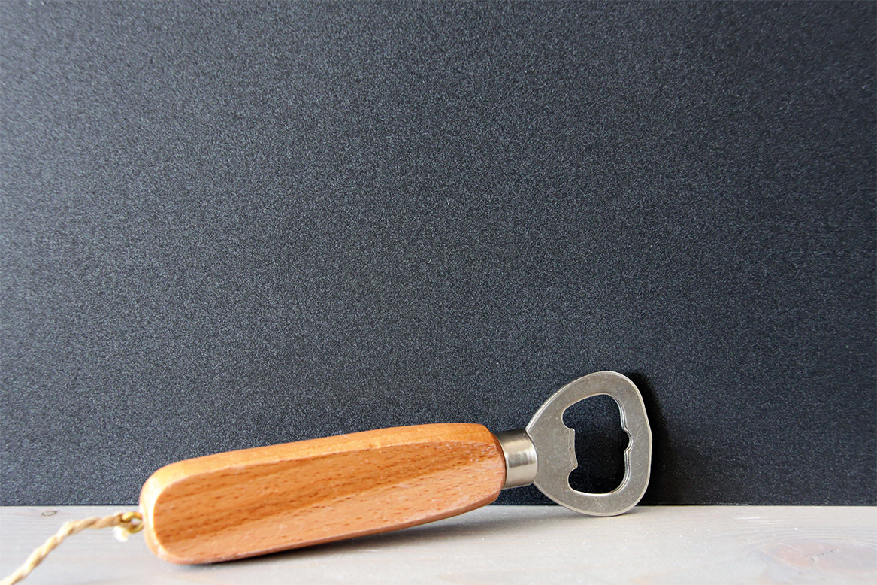
Davet yalanlarından
korunmak
Rahatlarsın, böylece topluluk önünde daha rahat konuşursun.
Alkol kan yapar, kan seviyen düzene girer.
Bir dene, maksat muhabbet olsun.
Üşümen geçer, vücudun ısınır.
Bir kerecikten bir şey olmaz.
Daha cazip ve çekici olursun.
Dertlerini unutursun.
Uykun düzene girer.
Cinsel gücün artar.
Sağlığına iyi gelir.
Sesi ve iştahı açar.
27
Notes:
Ayrıca bakınız: Öncelikle Kendin İçin Alkolden Uzak Dur adlı Yeşilay tarafından hazırlanmış kitapçık, s. 26-27.

Slide 28
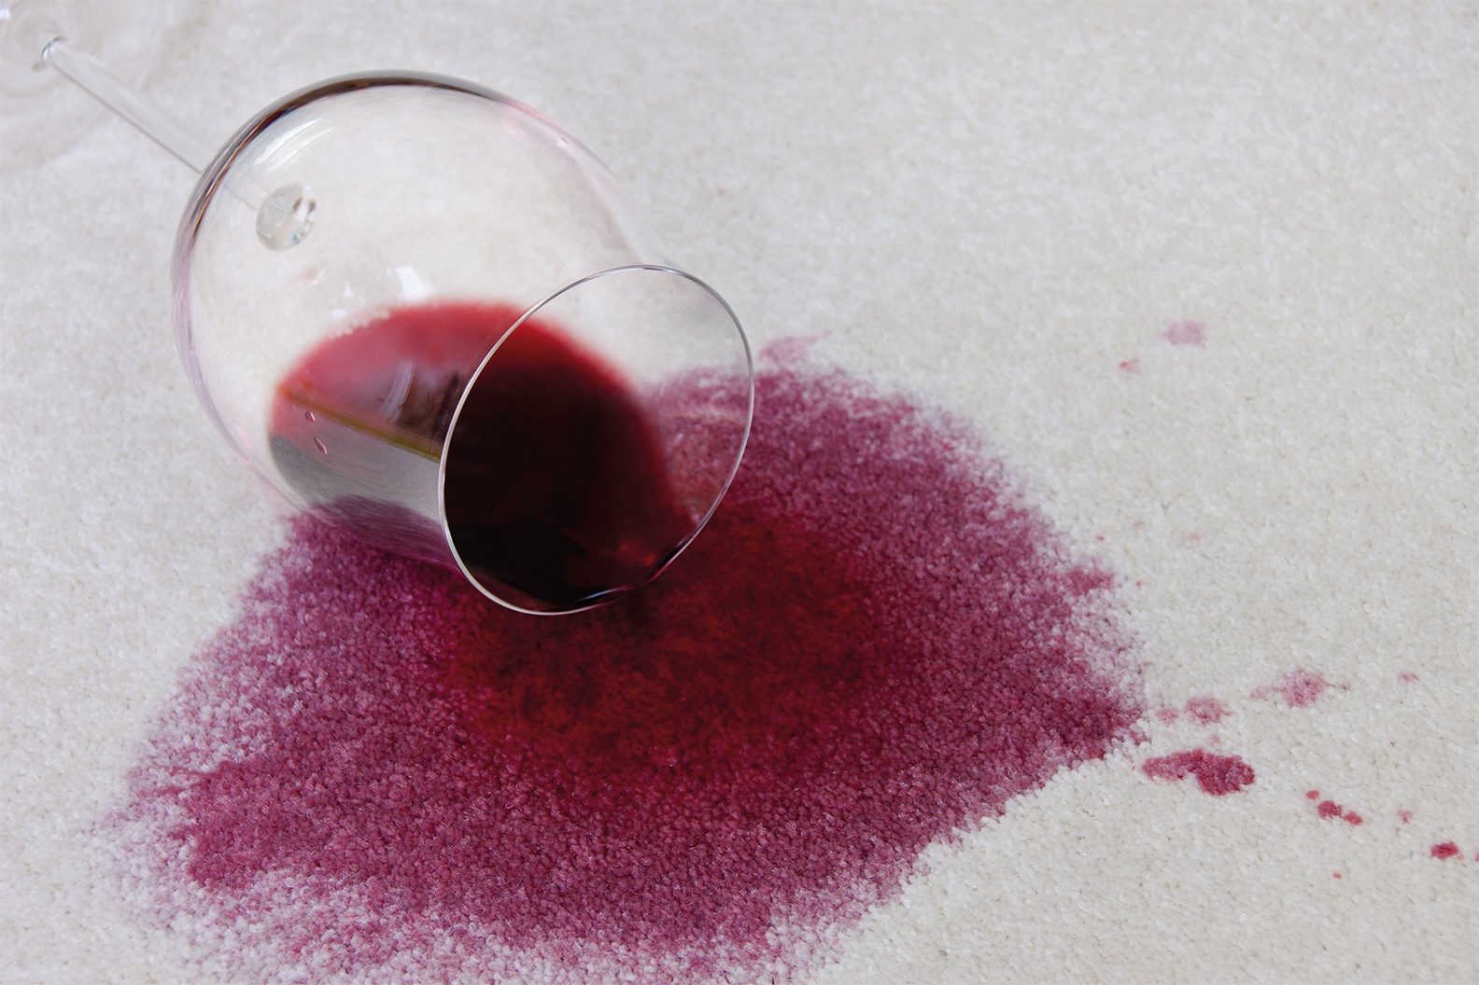
Alkolden korunmak
Teklif ilk teklif geldiğinde mantıklı bir sebep göstererek
teklifi reddet!
Kullanman için yapılacak baskılar karşısında ısrarla ve
kesin dille Hayır! de!
Teklifte bulunan kişiyi görmezden gel ve soğuk bir
yaklaşım sergile!
28

Slide 29
Alkolden korunmak
Bulunduğun gruba dâhil olmaya çalıştığında yüzünü onun olduğu
taraftan başka yöne çevir!
Onun olduğu ortamlarda ona yönelme, ondan uzaklaş!
Onun olduğu ortamlardan olabildiğince uzak dur!
29

Slide 30
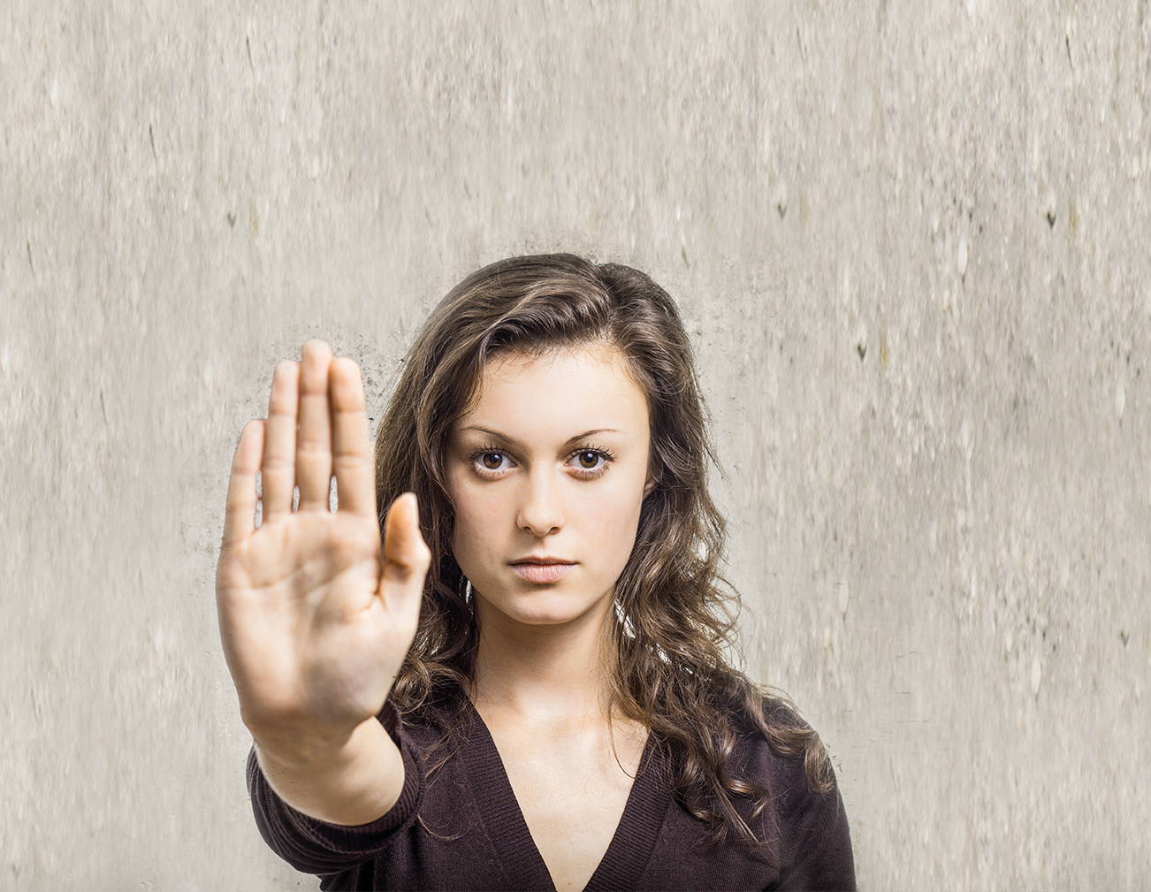
Doğru mu, Yanlış mı?
Eğer ilk defa içiyorsanız alkolün
bir zararı olmaz.
YANLIŞ!
30
Notes:
Ayrıca bakınız: Öncelikle Kendin İçin Alkolden Uzak Dur adlı Yeşilay tarafından hazırlanmış kitapçık, s. 28.

Slide 31
Doğru mu, Yanlış mı?
Gençlerin çok azı alkol kullanır.
DOĞRU!
31
Notes:
Ayrıca bakınız: Öncelikle Kendin İçin Alkolden Uzak Dur adlı Yeşilay tarafından hazırlanmış kitapçık, s. 28.

Slide 32
Doğru mu, Yanlış mı?
18 yaşın altındaysanız alkol tüketebilir
ya da satın alabilirsiniz.
YANLIŞ!
32
Notes:
Ayrıca bakınız: Öncelikle Kendin İçin Alkolden Uzak Dur adlı Yeşilay tarafından hazırlanmış kitapçık, s. 28.

Slide 33
Doğru mu, Yanlış mı?
Alkol beyin fonksiyonlarını ve merkezî
sinir sistemini yavaşlatır.
DOĞRU!
33
Notes:
Ayrıca bakınız: Öncelikle Kendin İçin Alkolden Uzak Dur adlı Yeşilay tarafından hazırlanmış kitapçık, s. 28.

Slide 34
Doğru mu, Yanlış mı?
Alkol gençlerin beden ve beyin gelişimlerini
yetişkinlere göre daha fazla etkiler.
DOĞRU!
34
Notes:
Ayrıca bakınız: Öncelikle Kendin İçin Alkolden Uzak Dur adlı Yeşilay tarafından hazırlanmış kitapçık, s. 28.

Slide 35
Doğru mu, Yanlış mı?
Alkol okul başarısını olumsuz etkiler.
DOĞRU!
35
Notes:
Ayrıca bakınız: Öncelikle Kendin İçin Alkolden Uzak Dur adlı Yeşilay tarafından hazırlanmış kitapçık, s. 28.

Slide 36
Doğru mu, Yanlış mı?
18 yaşının üstündeyseniz alkol tüketebilirsiniz
ve bundan hiçbir zarar görmezsiniz.
YANLIŞ!
36
Notes:
Ayrıca bakınız: Öncelikle Kendin İçin Alkolden Uzak Dur adlı Yeşilay tarafından hazırlanmış kitapçık, s. 28.

Slide 37
Doğru mu, Yanlış mı?
Gençlerin çok büyük bir kısmı
hiç alkol kullanmamıştır.
DOĞRU!
37
Notes:
Ayrıca bakınız: Öncelikle Kendin İçin Alkolden Uzak Dur adlı Yeşilay tarafından hazırlanmış kitapçık, s. 28.

Slide 38
Doğru mu, Yanlış mı?
Alkol kullanmak vücudumuzdaki
organların çoğuna zarar vermez.
YANLIŞ!
38
Notes:
Ayrıca bakınız: Öncelikle Kendin İçin Alkolden Uzak Dur adlı Yeşilay tarafından hazırlanmış kitapçık, s. 28.

Slide 39
Doğru mu, Yanlış mı?
Alkol doğrudan kana karışır ve
hastalık riskini arttırır.
DOĞRU!
39
Notes:
Ayrıca bakınız: Öncelikle Kendin İçin Alkolden Uzak Dur adlı Yeşilay tarafından hazırlanmış kitapçık, s. 28.

Slide 40
Doğru mu, Yanlış mı?
Alkol kullanan kişilerle beraber olunması;
yaralanma, şiddete maruz kalma ve
motorlu araç kazaları yaşama riskini arttırır.
DOĞRU!
40
Notes:
Ayrıca bakınız: Öncelikle Kendin İçin Alkolden Uzak Dur adlı Yeşilay tarafından hazırlanmış kitapçık, s. 28.

Slide 41


Slide 42
öncelikle kendin için
alkolden uzak dur
teşekkür ederiz
Notes:
Bu sunu Yeşilay tarafından lise çağı öğrencilerine ve gençlere yönelik hazırlanmış aşağıdaki kitapçıktan yararlanılarak oluşturulmuştur:
Öncelikle Kendin İçin Alkolden Uzak Dur, Yeşilay Bilim Kurulu, 2016, İstanbul, Yeşilay TBM Alan Kitaplığı Dizisi No: 1.

